Slide 1
Elektronsko poslovanje
Tema: HTML Media, HTML Video, HTML Audio, HTML Plug-ins, HTML YouTube
Profesor: Zoran Mirović Student: Boško Marković 078/2016

Slide 2
HTML MEDIA
MULTIMEDIJA
Multimedija se isporučuje u različitim formatima. To može biti gotovo sve što možete čuti ili videti.
Primeri: slike, muzika, zvuk, video zapisi, filmovi, animacije i još mnogo toga.
Veb stranice često sadrže multimedijalne elemente različitih vrsta i formata.
U ovom poglavlju ćete saznati više različitih multimedijalnih formata

Slide 3
HTML5 Video
Playing Videos in HTML
Pre HTML5, video se može reprodukovati samo u pregledaču pomoću dodatka (poput blica). HTML5 <video> element određuje standardni način umetanja video zapisa u veb stranicu.
Browser Support

Slide 4
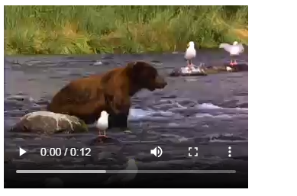
The HTML <video> Element
<video width="320" height="240" controls>
<source src="movie.mp4" type="video/mp4">
<source src="movie.ogg" type="video/ogg">
</video>

Slide 5
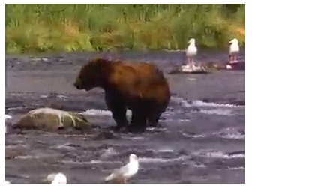
HTML <video> Autoplay
Da biste automatski pokrenuli video, koristite atribut autoplay:
<video width="320" height="240" autoplay>
<source src="movie.mp4" type="video/mp4">
<source src="movie.ogg" type="video/ogg">
</video>

Slide 6
HTML Video - Browser Support
U HTML5 postoje 3 podržana formata video zapisa: MP4, VebM i Ogg. Podrška pretraživača za različite formate je:
Browser | MP4 | VebM | Ogg
Internet Explorer | DA | NE | NE
Chrome | DA | DA | DA
Firefox | DA | DA | DA
Safari | DA | NE | NE
Opera | DA | DA | DA
Tabela 1:Podrška pretraživača

Slide 7
HTML AUDIO
Pre HTML5-a, audio datoteke bi se mogle reprodukovati samo u pretraživaču pomoću dodatka (poput blica). HTML5 <audio> element određuje standardni način umetanja zvuka u veb stranicu.
Brojevi u tabeli određuju prvu verziju pregledača koja u potpunosti podržava element <audio>.

Slide 8

The HTML <audio> Element
Za reprodukciju audio datoteke u HTML-u, koristite element <audio>:
<audio controls>
<source src="horse.ogg" type="audio/ogg">
<source src="horse.mp3" type="audio/mpeg">
</audio>

Slide 9
HTML Audio - Browser Support
U HTML5 postoje 3 podržana audio formata: MP3, WAV i OGG.
Podrška pretraživača za različite formate je:
Browser | MP3 | WAV | OGG
Edge/IE | DA | NE | NE
Chrome | DA | DA | DA
Firefox | DA | DA | DA
Safari | DA | DA | NE
Opera | DA | DA | DA

Slide 10
HTML Plug-ins
HTML Helpers (Plug-ins)
Pomoćne aplikacije (dodaci) su računarski programi koji proširuju standardnu funkcionalnost veb pretraživača.Primeri dobro poznatih dodataka su Java applets. Dodaci se mogu dodati veb stranicama sa oznakom <object> ili <embed>.Dodaci se mogu koristiti u razne svrhe: prikazivanje mapa, skeniranje virusa, proveravanje vašeg bankovnog ID-a itd

Slide 11

The <object> Element
Element <object> podržavaju svi pretraživači. Element <object> definira ugrađeni objekt u HTML dokumentu. Koristi se za umetanje dodataka (poput Java apple-ta, PDF čitača, Flash player-a) u veb stranice.
<object width="400" height="50" data="bookmark.swf"></object>

Slide 12
The <embed> Element
Element <embed> je podržan u svim glavnim pretraživačima. Element <embed> takođe definiše ugrađeni objekt u HTML dokumentu. Veb pretraživačima već duže vreme podržavaju element <embed>. Međutim, on nije deo HTML specifikacije pre HTML5.
<embed width="400" height="50" src="bookmark.swf">

Slide 13
HTML YouTube Videos
Najlakši način za reprodukciju video zapisa u HTML-u je korišćenje IouTube-a.
Video Formats
Pretvaranje video zapisa u različite formate može biti teško i dugotrajno.Jednostavnije rešenje je dozvoliti YouTube-u da reprodukuje video snimke na vašoj veb stranici.

Slide 14
Playing a YouTube Video in HTML
Da biste reprodukovali svoj video na veb stranici, uradite sledeće:
Otpremite video na YouTube
Zabeležite video ID
Definišite element <iframe> na svojoj veb stranici
Neka atribut src ukaže na URL video snimka
Koristite atribute širine i visine da odredite dimenziju uređaja
Dodajte bilo koje druge parametre u URL (pogledajte dole)
<iframe width="420" height="315"src="https://www.youtube.com/embed/tgbNymZ7vqY"></iframe>

Slide 15
YouTube Autoplay
Vaš video se može automatski pokrenuti kada korisnik poseti tu stranicu dodavanjem jednostavnog parametra na vaš YouTube URL.
Vrednost 0 (default): Video se neće reprodukovati automatski kada se uređaj učita.
Vrednost 1: Video se automatski reprodukuje kada se uređaj učita.
<iframe width="420" height="315"src="https://www.youtube.com/embed/tgbNymZ7vqY?autoplay=1"></iframe>

Slide 16
YouTube Loop i YouTube Controls
Vrednost 0 : Video će se reprodukovati samo jednom.
Vrednost (default): Video će se zauvek zatvoriti.
<iframe width="420" height="315"
src="https://www.youtube.com/embed/tgbNymZ7vqY?playlist=tgbNymZ7vqY&loop=1">
</iframe>

Slide 17
YouTube Controls
Vrednost 0: Kontrole igrača se ne prikazuju.
Vrednost 1(defaul): Prikaz kontrola igrača.
<iframe width="420" height="315"src="https://www.youtube.com/embed/tbNymZ7vqY?controls=0"></iframe>

Slide 18
YouTube - Using <object> or <embed>
Napomena: YouTube <object> i <embed> su “zastareli” od januara 2015. Trebalo bi da preselite svoje video snimke da biste umesto toga koristili <iframe>.
Example - Using <object> (deprecated)
<object width="420" height="315"
data="https://www.youtube.com/embed/tgbNymZ7vqY">
</object>
Example - Using <embed> (deprecated)
<embed width="420" height="315"
src="https://www.youtube.com/embed/tgbNymZ7vqY">

